Slide 1
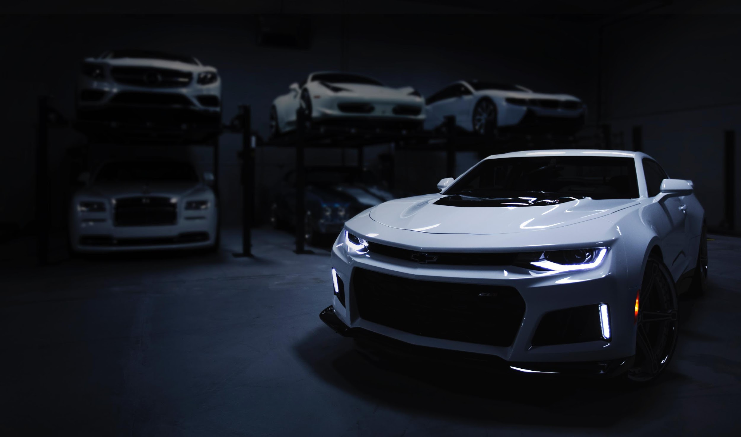
Progress Report 3
Abdillah Fikri
Kintan Pitaloka W
Rizky Muhammad Kahfie
Kelompok 10
17 Oktober 2020
Predicting the Price of Used Cars
Using Machine Learning

Slide 2
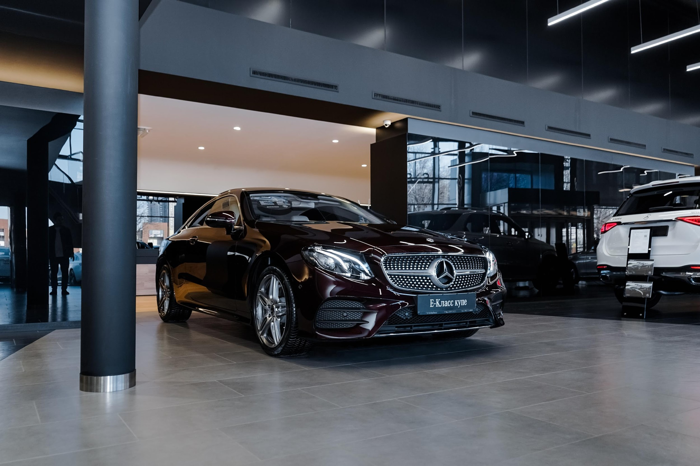
MODELING

Slide 3
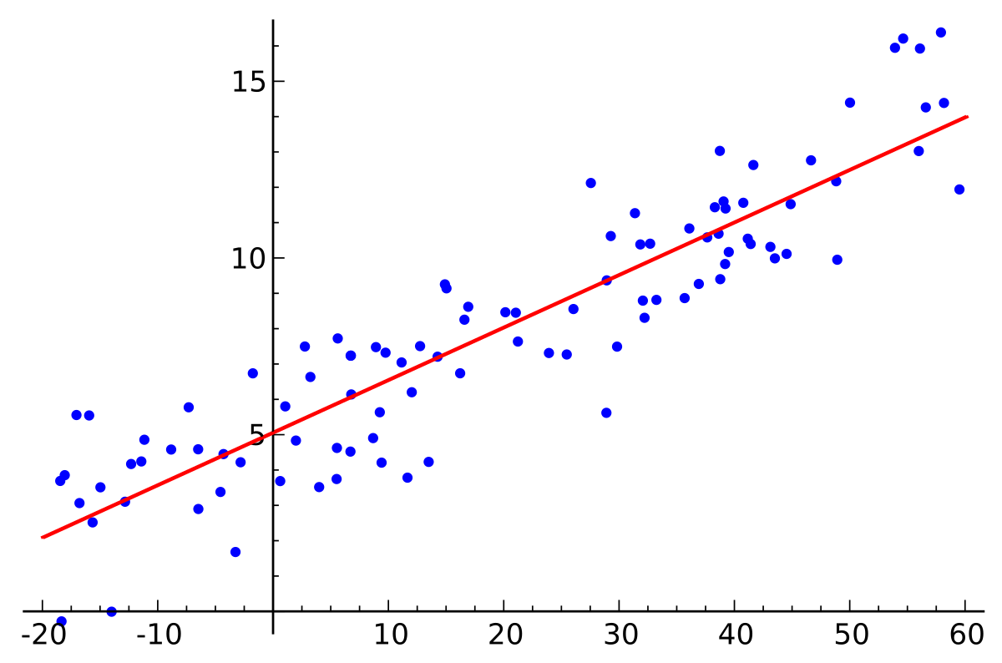
Problem and Metrics
Machine Learning
Target : Price (continuous)
Tipe : Supervised
Problem : Regression
Metric yang dipakai:
RMSE : Metric utama untuk membandingkan performa antar model
R-Squared : Metric tambahan sebagai pembanding

Slide 4
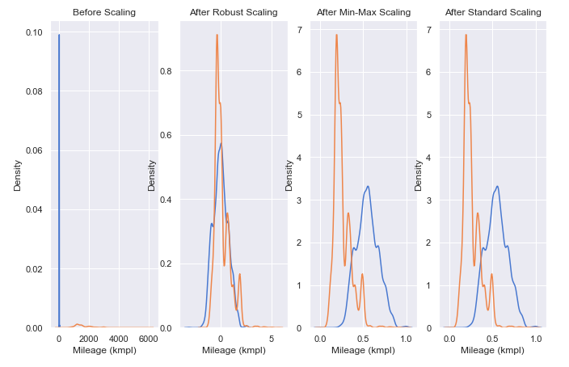
Problem and Metrics
Preprocessing
Scaler yang dipakai :
Robust Scaller
Alasanya:
Karena Robust Scaler menggunakan
rentang interkuartil, sehingga kuat untuk outliers.

Slide 5




Problem and Metrics
Machine Learning Library
Machine Learning yang dipakai dalam pemodelan adalah Linear Model, dan Tree-based Model.
Linear Regression
Lasso Regression
Decision Tree
Random Forest
XGBoost
LightGBM
CatBoost

Slide 6
Dataset Variation
BASE DATASET
Drop NA
Imputed NA
ALL
Features
Selected Features
ALL
Features
Selected Features
with Scaling
w/o Scaling
with Scaling
w/o Scaling
with Scaling
w/o Scaling
with Scaling
w/o Scaling
8 variasi dataset dengan masing-masing 7 model, total 56 versi model yang akan dibandingkan.

Slide 7
MODEL EVALUATION

Slide 8
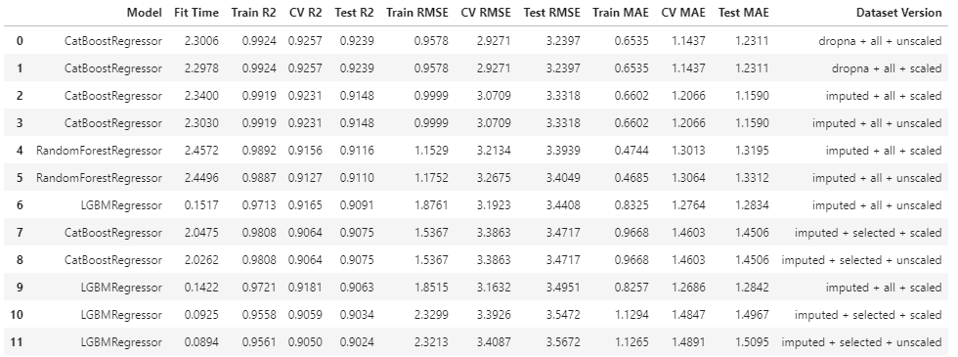
Models Evaluation
Hampir setengah urutan teratas didominasi oleh CatBoost, namun jika dilihat dari train scorenya ada kecenderungan overfit.
Model Summary.xlsx

Slide 9
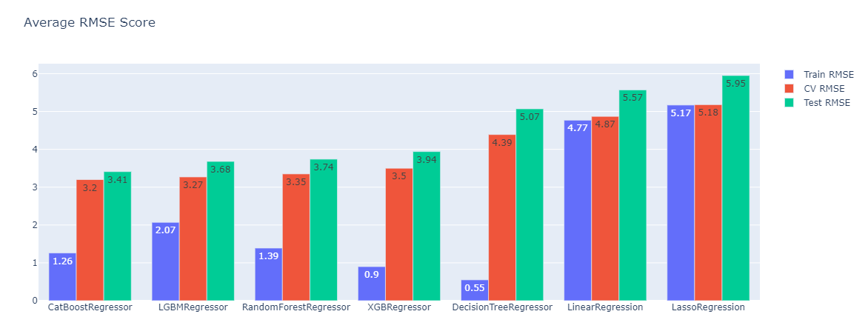
Average RMSE Score
Dilihat dari perbandingan score pada Train, Cross Validation, dan Test set, model dengan tingkat generalisasi terbaik adalah LightGBM sedangkan model yang paling overfit adalah Decision Tree.
Untuk Linear Model keduanya cenderung underfit.

Slide 10
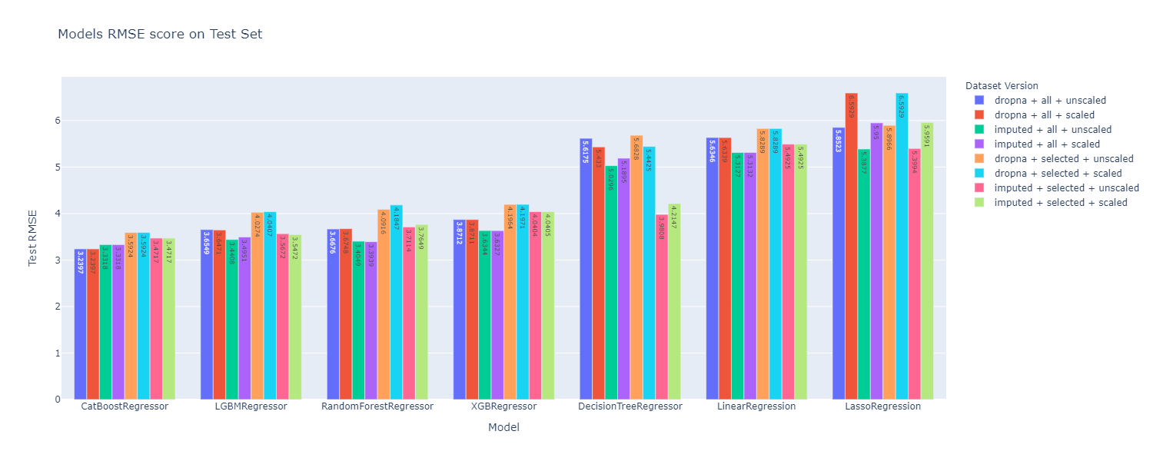
RMSE Score on Test Set
Model tipe ensemble memiliki score lebih bagus pada tipe data set yang memakai all feature. Untuk Decision Tree terbaik pada data set imputed+selected, sedangkan Linear model bervariasi.

Slide 11
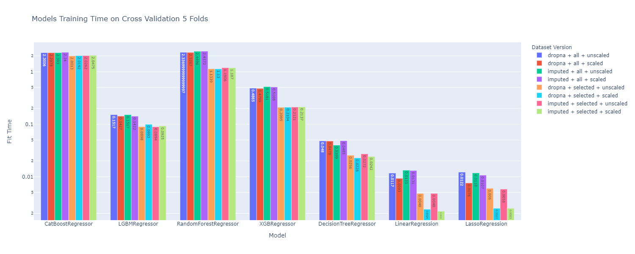
Training Time
Scaling tidak berpengaruh pada Training time untuk Tree-based Model. Untuk Linear Model terdapat perubahan signifikan pada tipe selected features dataset, sedangkan untuk tipe all features dataset tidak terjadi perubahan yang signifikan.

Slide 12
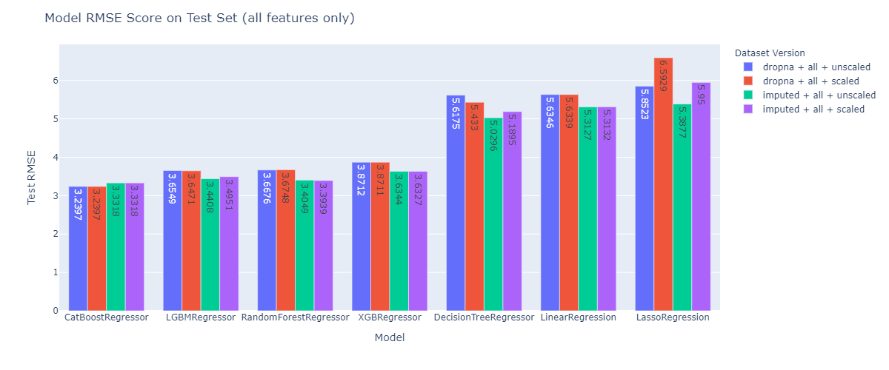
RMSE Score (all features)
CatBoost memiliki hasil yang lebih baik pada dataset versi dropna, sedangkan model yang lainnya memiliki hasil yang sebaliknya yaitu lebih baik pada dataset versi imputed na.

Slide 13
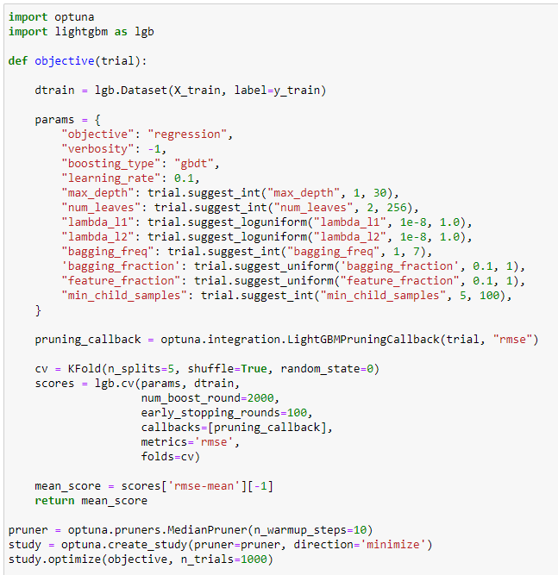

Hyperparameter Tuning
Menggunakan OPTUNA untuk melakukan Hyperparameter tuning.
Setting:
TPE Sampler
Integration Pruning Callback
Trial (pencarian kombinasi) dilakukan sebanyak 1000 kali masing-masing 5 folds.

Slide 14
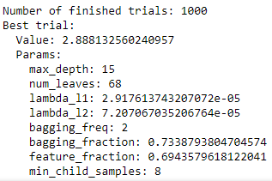
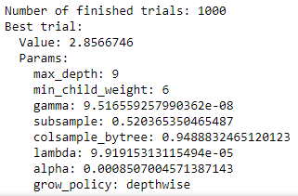
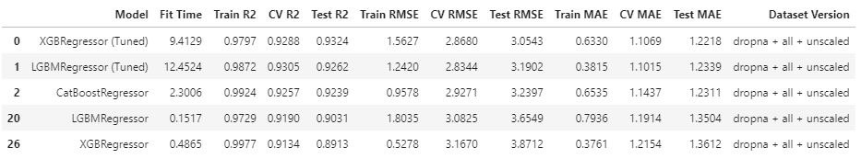
Tuning Result
Setelah dilakukan tuning, performa kedua model menjadi meningkat secara signifikan dari urutan bawah menjadi urutan teratas melebihi CatBoost.

Slide 15
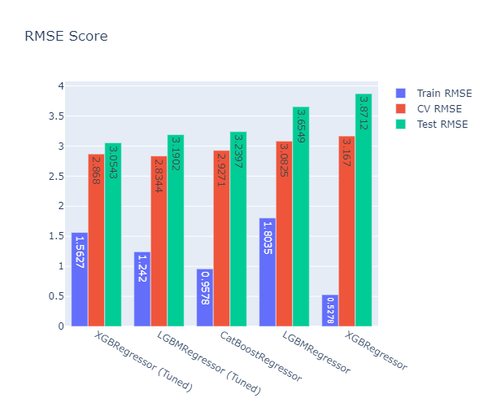
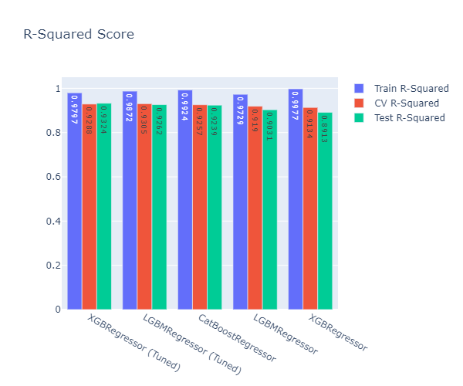
Final Result
Dengan hasil ini (tentative), model terbaik yang layak untuk digunakan adalah XGBoost (Tuned) dengan tingkat error (RMSE) pada test set 3.054 dan R-Squared pada test set sebesar 0.932

